Slide 1
Сравнительный анализ проекционных методов решения краевых задач дифференциальных уравнений
Василенко Д.В., Халамов Н.А., гр. 453503
Научный руководитель Анисимов В.Я

Slide 2
Численные методы решения дифференциальных уравнений нужны потому, что:
Аналитическое решение существует далеко не всегда.
Если и существует, оно может быть слишком сложным.
В инженерной практике важна скорость и предсказуемая точность.

Slide 3
Краевая задача — это дифференциальное уравнение плюс условия на границах области.
Проекционные методы — поиск решения в виде суммы базисных функций

Slide 4
Цель работы: сравнить точность и эффективность:
Метод коллокаций
Метод наименьших квадратов (МНК)
Метод Галеркина
Модификация Малышева (обобщённый метод Галеркина)
Задачи:
  Реализовать методы на разных типах уравнений.
  Оценить сходимость и погрешность.
  Выявить преимущества и недостатки каждого.

Slide 5
Идея проекционных методов: потребовать, чтобы невязка была равна нулю «в среднем» — в некотором смысле.
Мы проектируем невязку на конечномерное подпространство и обнуляем проекцию.

Slide 6
Виды проекционных методов

Slide 7
Метод коллокаций
Выбираем n точек x1,x2,…,xn​ на отрезке.
Требуем, чтобы в этих точках невязка обращалась в ноль
Получаем систему линейных уравнений относительно ck​
Плюсы: простота, не нужно интегрировать.
Минусы: не даёт контроля над поведением между точками, чувствителен к выбору точек.

Slide 8
Метод наименьших квадратов (МНК)
Минимизируем квадрат нормы невязки
Условия минимума: производные по ck​ равны нулю
Плюсы: устойчив, даёт гладкое приближение.
Минусы: требует интегрирования, может быть вычислительно сложным.

Slide 9
Метод Галеркина
Требуем ортогональности невязки всем базисным функциям
Плюсы: высокая точность, хорошая сходимость.
Минусы: требует интегрирования, при неудачном базисе матрица может быть плохо обусловлена.

Slide 10
Метод Малышева
Малышев предложил заменить часть интегральных условий условиями на средние значения невязки и её производных.
Вместо m интегральных условий он предлагает подставлять значения невязки и ее производных на границах.

Slide 11
Чтобы сравнение было объективным, нужно взять задачи с разной структурой решения:
Гладкое решение — проверяет базовую сходимость.
Осциллирующее решение — проверяет способность метода описывать быстрые колебания.
Пограничный слой — проверяет работу на жёстких задачах (малый параметр при старшей производной).
Высокий порядок (4-й) — проверяет работу с кратными граничными условиями.

Slide 12
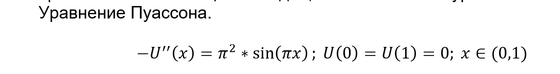

Slide 13
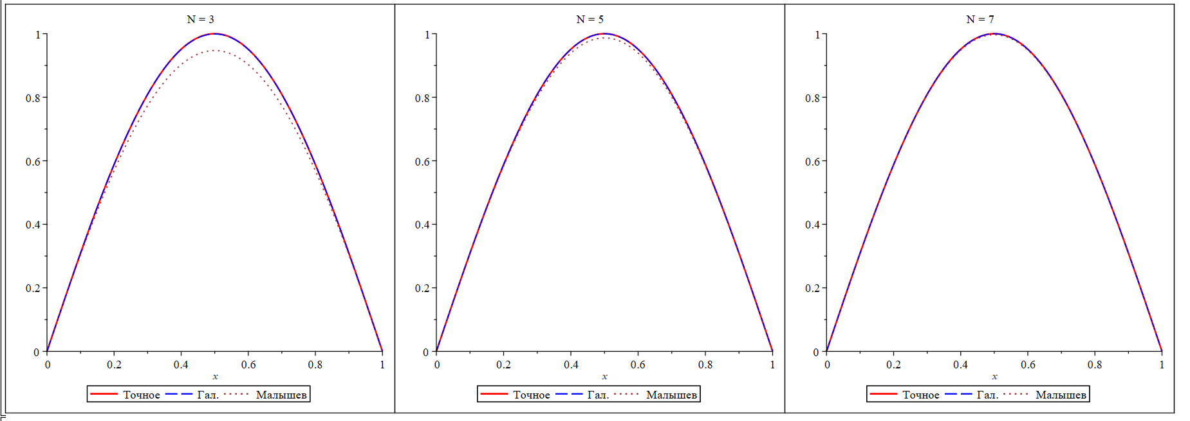
Если взять тригонометрический базис, то все методы работают отлично, потому что точное решение — синус — лежит в этом базисе. Интереснее ситуация с полиномиальным базисом. Мы построили графики приближённых решений. Видно, что метод Галеркина даёт наименьшую погрешность. Метод коллокаций и метод наименьших квадратов показывают близкие результаты. Модификация Малышева при малом числе базисных функций уступает, но затем её точность становится сопоставимой с классическими методами. Это важный вывод: модификация не теряет в точности, хотя требует меньше вычислений

Slide 14
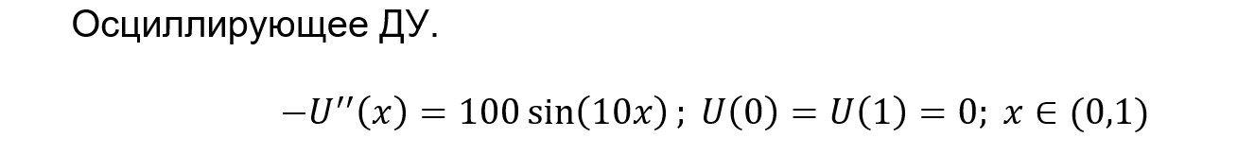

Slide 15
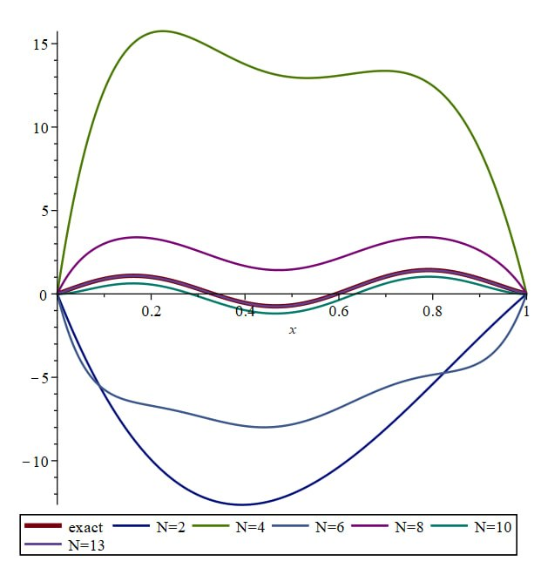
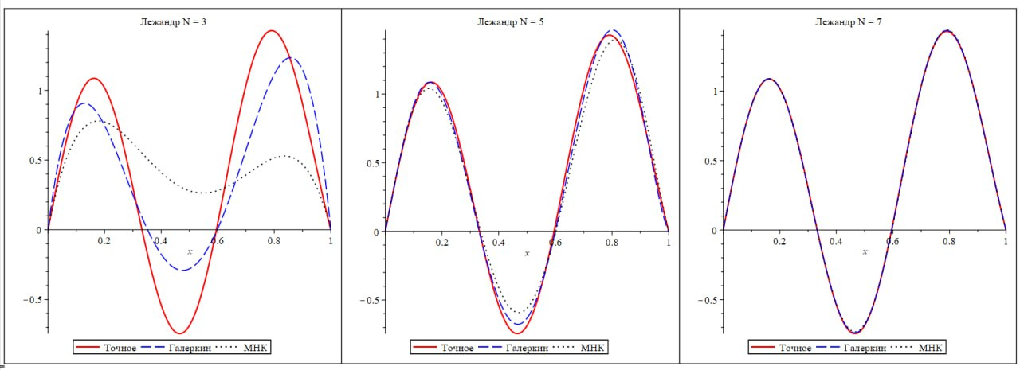

Slide 16
Проведённые вычисления показывают, что при использовании устойчивого ортогонального базиса метод Малышева демонстрирует сходимость и обеспечивает уменьшение среднеквадратичной ошибки при увеличении числа базисных функций. Характер сходимости отличается от классических интегральных проекционных методов: поскольку часть условий формируется на границах интервала, метод оказывается более чувствительным к выбору базиса, и для достижения той же точности может потребоваться большее число базисных функций по сравнению с классическим методом Галеркина. Однако выигрыш в вычислительных затратах на формирование матрицы системы делает эту модификацию привлекательной для задач, где требуется многократное решение при различных параметрах.

Slide 17
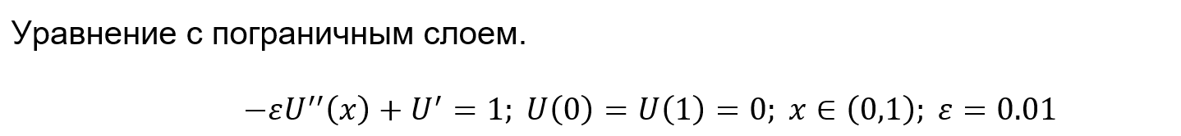

Slide 18
Для уравнения с пограничным слоем лучше всего показали себя полиномы Чебышева. Метод Галеркина с ними даёт хорошую точность. Модификация Малышева также работает, но мы заметили, что при большом числе базисных функций начинает сказываться чувствительность к ошибкам округления. Это не недостаток метода, а общая проблема полиномиальных базисов высокого порядка

Slide 19
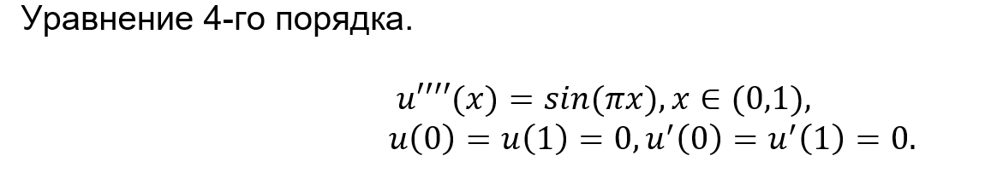

Slide 20
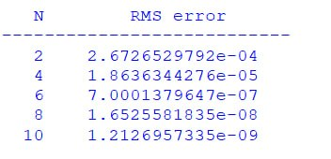
Модификация Малышева требует вычисления производных невязки до 3-го порядка включительно
Здесь нужно удовлетворять уже двум производным условиям на границах. Тригонометрический базис снова показал себя наилучшим. Все методы сходятся монотонно. Но особый интерес представляет таблица среднеквадратичных отклонений для метода Малышева. Видно, что даже при умеренном числе базисных функций (8–12) погрешность становится достаточно малой. При этом вычислительные затраты на формирование матрицы системы в разы меньше, чем у классического Галеркина. То есть метод Малышева — это тот самый компромисс, когда вы жертвуете небольшой точностью ради большой экономии времени

Slide 21
Важный вывод, который мы сделали в ходе работы: метод — это лишь половина успеха. Не менее важен выбор базисных функций. Если вы решаете осциллирующую задачу — берите тригонометрический базис, и любой метод сработает хорошо. Если у вас пограничный слой — полиномы Чебышева дадут преимущество. Для гладких задач на отрезке хорошо работают полиномы Лежандра. Таким образом, инженер или исследователь должен выбирать не только метод, но и базис под конкретную задачу. Модификация Малышева более чувствительна к этому выбору, но при правильном базисе она работает не хуже классики

Slide 22
Подведём итог сравнения. Классический метод Галеркина остаётся самым точным, но он и самый дорогой. Метод коллокаций — самый простой, но может быть неустойчивым. МНК хорош для плохо обусловленных задач. А модификация Малышева занимает особое место: она даёт сопоставимую точность с классическими методами, но при значительно меньших вычислительных затратах на формирование матрицы. Это особенно важно, когда задачу нужно решать многократно — например, при параметрическом анализе. Поэтому мы рекомендуем Малышева для прикладных задач, где важна скорость. А если нужна максимальная точность и ресурсы позволяют — берите Галеркина

Slide 23
Практическая ценность
Модификация Малышева предложена в 1959 году, когда компьютеры были медленными, а память — маленькой.
Замена интегрирования дифференцированием на границах была прорывом.
Сегодня компьютеры стали быстрее, но задачи — сложнее.
Метод востребован в:
  системах реального времени;
  встроенных системах с ограниченной производительностью;
  многовариантных расчётах (например, оптимизация).

Slide 24
Таким образом
Проведён систематический сравнительный анализ 4 проекционных методов на 4 классах задач.
Подтверждена эффективность модификации Малышева: точность сопоставима с классикой, затраты — ниже.
Выявлена роль базисных функций: их выбор так же важен, как выбор метода.
Даны практические рекомендации для прикладных расчётов.

